Slide 1
Programmier AG #26: Netzwerkkommunikation

Slide 2
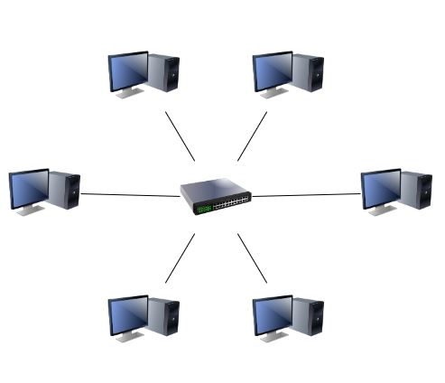
Netzwerke
Ein Netzwerk ist eine Verbindung mehrerer Computer. Die Computer können über das Netzwerk miteinander kommunizieren.
Sind mehrere Computer über einen Switch/Router verbunden, spricht man vom Local Area Network (LAN), bzw. Wireless Local Area Network (WLAN) für kabellose Netzwerke.
Das Internet ist auch ein Netzwerk, das viele lokale Netzwerke miteinander verbindet.

Slide 3
Netzwerke
IP-Adresse
In einem Netzwerk wird jeder Teilnehmer mit einer IP-Adresse identifiziert. IP-Adressen bestehen aus 4 Zahlen von 0-255. Beispiel: 192.168.2.34
Ports
Ein Computer hat 65535 verschiedene Ports. Nachrichten müssen immer über einen Port geschickt werden. Bestimmte Port-Nummern sind für bestimmte Anwendungen reserviert. 80 z.b. für HTTP (Webseiten)
Die genutzten Ports von Programmen sollten sich nicht überschneiden.

Slide 4
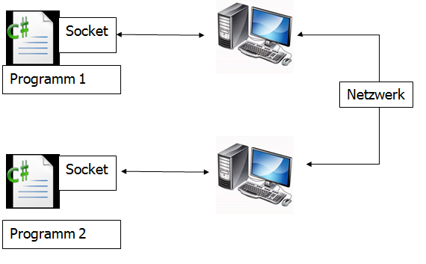
Sockets
Ein Socket sind die Verbindungspunkte in Programmen, über die Netzwerkkommunikation möglich ist. Ein Programm kann beliebig viele Sockets nutzen, jedes steht für eine Verbindung zu einem anderem Programm im Netzwerk. Man kann sich auch mit Sockets auf demselben Computer verbinden.

Slide 5
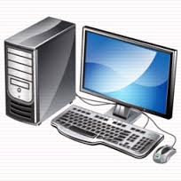
Kommunikationstrategie
Bei der Netzwerkkommunikation mit vielen Teilnehmern, die ihre Daten alle synchronisieren müssen, gibt es verschiedene Strategien.
Peer to Peer:
Jeder Teilnehmer schickt seine Daten an jeden anderen. Pros: - Nicht abhängig von einer Maschine - Last ist gleichverteilt Cons: - Wer entscheidet bei Uneinigkeit? - Sehr viele Verbindungen für alle User

Slide 6
Kommunikationstrategie
Client-Server:
Es gibt einen Server, über den alle Nachrichten verschickt werden. Der Server ist nur für die Synchronisation der Daten zuständig (selber kein User). Die anderen User sind die Clients. Pros: - Clients brauchen nur eine Verbindung => weniger Last für Clients - Server als Entscheider Cons: - Server hat große Last - Wenn Server versagt, bricht alles zusammen
Client
Client
Client
Server
Client
Client

Slide 7
NetworkServer & NetworkClient
Im Template gibt es die Klassen NetworkServer und NetworkClient, die es ermöglichen einfach eine Client Server Struktur mit SFML zu erstellen.
Zum Testen ist es sinnvoll wenn man zwei Programme lokal miteinander kommunizieren lässt. Dafür kann man als IP-Adresse "127.0.0.1" verwenden, diese steht immer für den eigenen Computer.

Slide 8
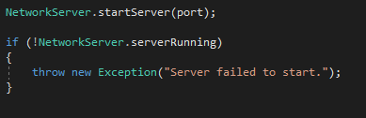
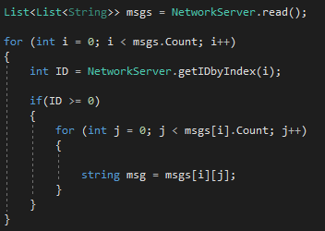
NetworkServer
Server starten: port muss angegeben werden
Nachrichten der Clients auslesen:

Slide 9
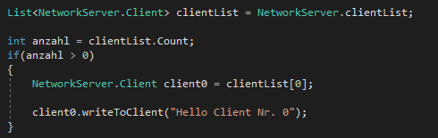


NetworkServer
ClientList enhält alle verbundenen Clients
Nachrichten an einen Client schicken:
Nachrichten an alle Clients schicken:

Slide 10
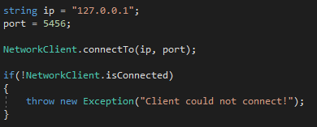
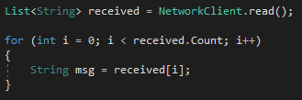
NetworkClient
Mit Server verbinden
Nachrichten vom Server lesen

Slide 11


NetworkClient
Nachricht an den Server schicken
ID des Clients

Slide 12
Aufgaben
1)Nutze das NetworkTester Project im Seafile unter assets/CodeSnippets/ , und teste ob du dich mit dem Server verbinden kannst. (IP muss im Code angepasst werden) 2)Erstelle einen Server und Client für ein Online Pong Spiel. Dabei verbinden sich zwei Clients auf dem Server und können gegeneinander Pong spielen.
3)Schreibe einen Server und Client für ein Spiel, bei dem jeder Client ein RectangleShape kontrolliert. Ein Kreis bewegt sich über den Bildschirm, wenn man ihn berührt verschwindet das RectangleShape.

